Slide 1

Nhóm 5
Máy Học

Slide 2
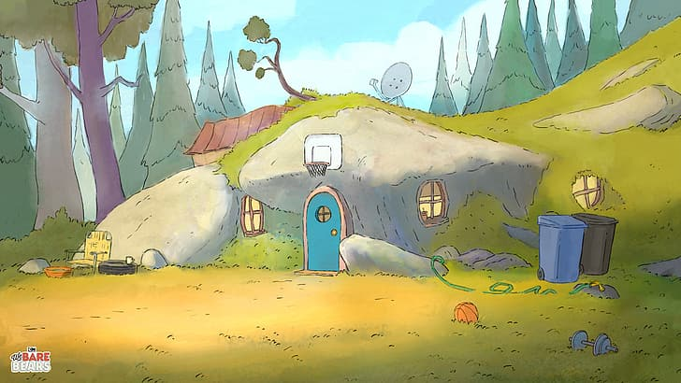




Nhóm 5
Nguyễn Quốc Cường
2001207309
Lê Tấn Lộc
2001202134
Quách Văn Linh
2001200192

Slide 3


Phân loại hoa
Phân tích dữ liệu hoa
Giới thiệu thuật toán KNN phân loại hoa
Giới thiệu thuật toán SVM phân loại hoa
So sánh

Slide 4




Phân tích dữ liệu các loài hoa

Slide 5

Tập dữ liệu này bao gồm 4242 hình ảnh của 5 loại hoa hồng (rose), hoa mặt trời (sunflower), hoa bồ công anh (dandelion), hoa cúc (daisy) và hoa tulip. Nhóm đã thu thập dữ liệu dựa trên các trang web flicr, google images, yandex. Tập hình ảnh được chia thành 5 lớp, mỗi lớp có khoảng 800 hình, có kích thước xấp xỉ 320x320 pixel.
Trước khi phân tích dữ liệu, các bức ảnh có tỷ lệ chiều rộng và chiều cao lớn hơn 2 thì ta sẽ loại chúng ra khỏi tập dữ liệu.
Sau khi phân tích dữ liệu, các bức ảnh sẽ bắt đầu traning cho máy học.
Giới thiệu

Slide 6

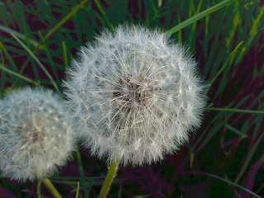
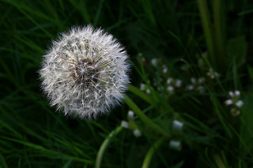




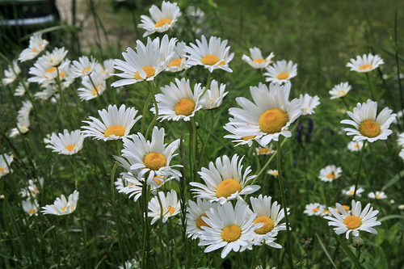
Hoa bồ công anh
Hoa cúc
Giới thiệu

Slide 7





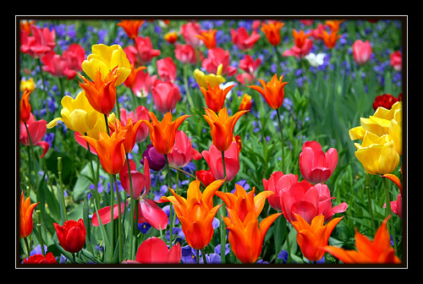


Hoa hồng
Hoa tulip
Giới thiệu

Slide 8
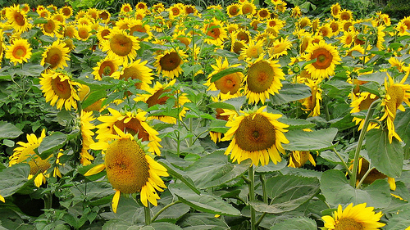
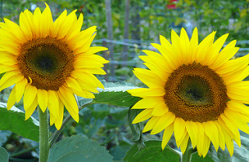
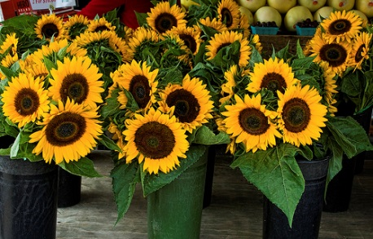

Hoa hướng dương
Giới thiệu

Slide 9

Giới thiệu thuật toán KNN trong phân loại hoa

Slide 10
KNN trong phân loại hoa
Trong bài toán phân loại loài hoa, ta có thể sử dụng KNN để phân loại các loài hoa dựa trên các đặc trưng của chúng. Bước đầu tiên để phân tích dữ liệu là thu thập các đặc trưng của các loài hoa khác nhau, ví dụ: chiều dài cánh hoa, chiều rộng cánh hoa, chiều dài đài hoa, chiều rộng đài hoa. Sau đó, ta có thể sử dụng các giá trị này để đưa vào KNN để phân loại các loài hoa mới.

Slide 11
KNN trong phân loại hoa
Các bước để sử dụng KNN để phân loại các loài hoa như sau:
Thu thập dữ liệu: thu thập các đặc trưng của các loài hoa khác nhau. Các đặc trưng này sẽ được sử dụng để xác định lớp của các loài hoa.
Tiền xử lý dữ liệu: đảm bảo dữ liệu đầu vào là đầy đủ và không có giá trị null.
Chia tập dữ liệu: chia tập dữ liệu thành tập train và test để huấn luyện mô hình và đánh giá độ chính xác của mô hình.
Tiêu chuẩn hóa dữ liệu: đảm bảo các đặc trưng đều được chia sẻ ở cùng một đơn vị để giảm thiểu ảnh hưởng của các đơn vị khác nhau.
Xây dựng mô hình: sử dụng KNN để xây dựng mô hình và huấn luyện mô hình trên tập train.
Đánh giá mô hình: đánh giá độ chính xác của mô hình bằng cách sử dụng tập test.
Sử dụng mô hình: sử dụng mô hình để dự đoán lớp của các loài hoa mới.
Notes:
Các bước trên sẽ giúp chúng ta phân tích dữ liệu các loại hoa bằng thuật toán KNN. Tuy nhiên, để đạt được kết quả tốt nhất, cần lựa chọn K cho thích hợp

Slide 12
KNN trong phân loại hoa
Ưu điểm:
KNN là một thuật toán đơn giản.
Một thuật toán phi tham số, có thể dễ dàng thích ứng với các tập dữ liệu khác nhau.
KNN là một thuật toán mạnh mẽ trong việc xử lý nhiễu và dữ liệu không đồng nhất.
KNN có khả năng phân loại độ chính xác cao khi số lượng K phù hợp được chọn.
Nhược điểm:
KNN yêu cầu một lượng dữ lớn và phức tạp để tìm kiếm K gần nhất trong không gian dữ liệu.
KNN yêu cầu lưu toàn bộ tập dữ liệu huấn luyện, gây tốn tài nguyên và tăng thời gian.
Không phù với tập dữ liệu có số chiều lớn vì khoảng cách giữa các điểm dữ liệu sẽ trở nên không còn chính xác nữa.

Slide 13
Giới thiệu thuật toán SVM trong phân loại hoa

Slide 14
SVM trong phân loại hoa
Trong bài toán phân loại loài hoa, ta cũng có thể sử dụng SVM để phân loại các loài hoa dựa trên các đặc trưng của chúng để phân tích dữ liệu là thu thập các đặc trưng của các loài hoa khác nhau.
Ví dụ: Với mỗi một mẫu hoa này SVM thu thập bốn thuộc tính là chiều dài và chiều rộng của đài hoa và cánh hoa với đơn vị centimet.
Sau đó, ta có thể sử dụng các giá trị này để đưa vào SVM để phân loại các loài hoa mới

Slide 15
SVM trong phân loại hoa
Các bước chính của SVM trong phân loại hoa như sau:
Chuẩn bị dữ liệu: Tiền xử lý dữ liệu bằng cách loại bỏ nhiễu, xử lý giá trị thiếu và chuẩn hóa dữ liệu nếu cần thiết.
Chọn các thuộc tính quan trọng: Lựa chọn các thuộc tính quan trọng để sử dụng trong quá trình huấn luyện mô hình SVM.
Tạo tập huấn luyện: Chia dữ liệu thành 2 tập huấn luyện và kiểm tra. Dữ liệu huấn luyện sẽ được sử dụng để huấn luyện mô hình SVM.
Huấn luyện mô hình SVM: Chọn một mô hình SVM phù hợp và huấn luyện trên tập dữ liệu huấn luyện.
Đánh giá mô hình: Sử dụng tập dữ liệu kiểm tra để đánh giá hiệu quả của mô hình SVM.
Tinh chỉnh tham số: Nếu mô hình SVM không đạt được kết quả tốt, có thể cần điều chỉnh tham số của mô hình để tăng hiệu quả.

Slide 16
SVM trong phân loại hoa
Ưu điểm:
Hiệu quả và hiệu xuất cao
Tiết kiệm bộ nhớ.
Tính linh hoạt - phân lớp thường là phi tuyến tính.
Khả năng xữ lí dữ liệu nhiễu.
Nhược điểm:
Khó hiểu và khó diễn giải.
Đòi hỏi dữ liệu phải được phân loại hoàn hảo.
Khó khăn trong việc lựa chọn thông số
Chưa thể hiện rõ tính xác suất.
Notes:
Ưu điểm:
Xử lý trên không gian số chiều cao: SVM là một công cụ tính toán hiệu quả trong không gian chiều cao, trong đó đặc biệt áp dụng cho các bài toán phân loại văn bản và phân tích quan điểm nơi chiều có thể cực kỳ lớn.
Tiết kiệm bộ nhớ: Do chỉ có một tập hợp con của các điểm được sử dụng trong quá trình huấn luyện và ra quyết định thực tế cho các điểm dữ liệu mới nên chỉ có những điểm cần thiết mới được lưu trữ trong bộ nhớ khi ra quyết định.
Tính linh hoạt - phân lớp thường là phi tuyến tính. Khả năng áp dụng Kernel mới cho phép linh động giữa các phương pháp tuyến tính và phi tuyến tính từ đó khiến cho hiệu suất phân loại lớn hơn.
Nhược điểm:
Chưa thể hiện rõ tính xác suất: Việc phân lớp của SVM chỉ là việc cố gắng tách các đối tượng vào hai lớp được phân tách bởi siêu phẳng SVM. Điều này chưa giải thích được xác suất xuất hiện của một thành viên trong một nhóm là như thế nào. Tuy nhiên hiệu quả của việc phân lớp có thể được xác định dựa vào khái niệm margin từ điểm dữ liệu mới đến siêu phẳng phân lớp mà chúng ta đã bàn luận ở trên.

Slide 17



So sánh

Slide 18
Kết luận so sánh
Một số điểm khác nhau của 2 thuật toán:
 | Support Vector Machines | KNN
Độ chính xác | Tốt | Tốt
Độ phức tập | Phức tạp trung bình | Đơn giản nhất
Tốc độ | Tốt | Chậm hơn
Khả năng xữ lí dữ liệu lớn | Khả năng xữ lí khá tốt | Có khả năng xữ lí kém
Độ ổn định | Ổn định | Kém ổn định
Notes:
Độ chính xác: Các thuật toán SVM và KNN đều cho kết quả phân loại tốt đối với bài toán phân loại hoa.
Tốc độ: KNN là thuật toán chậm nhất trong số ba thuật toán này, do phải tính toán khoảng cách giữa điểm dữ liệu mới và các điểm dữ liệu trong tập huấn luyện. SVM và Random Forest có thể được huấn luyện nhanh hơn.
Độ phức tạp: KNN là thuật toán đơn giản nhất trong số ba thuật toán này, vì nó không cần tính toán các hàm phức tạp như SVM .SVM có độ phức tạp trung bình vì phải tìm ra siêu mặt phân chia tối ưu
Khả năng xử lý dữ liệu lớnSVM đều có khả năng xử lý các tập dữ liệu lớn hơn KNN, do KNN cần tính toán khoảng cách giữa các điểm dữ liệu trong tập huấn luyện.
Độ ổn định: SVM đều có độ ổn định tốt hơn KNN do KNN có thể bị ảnh hưởng bởi các giá trị ngoại lai trong dữ liệu.

Slide 19
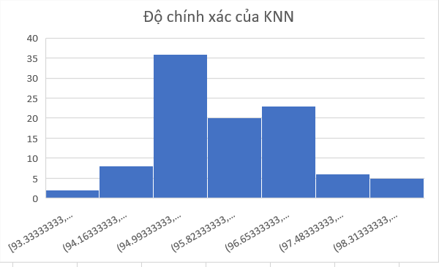
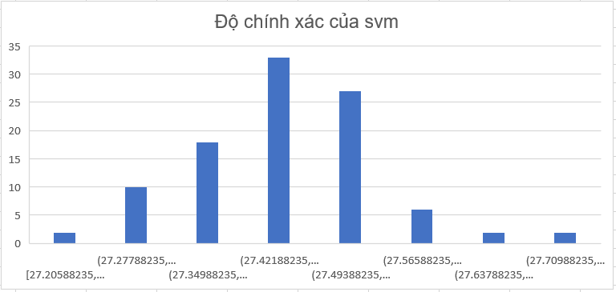
Kết luận so sánh

Slide 20
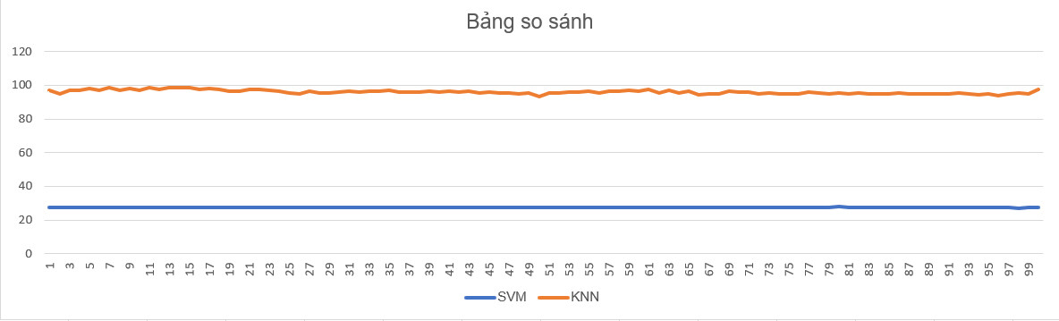
Kết luận so sánh

Slide 21

Thanks For Listening!

